Slide 1

배민은 배민이
불편한 걸 알까?

Slide 2
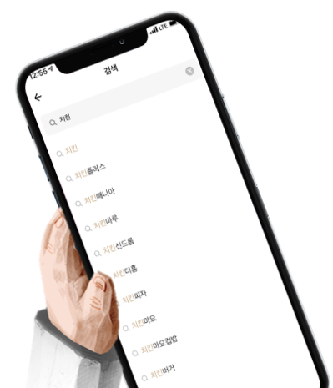
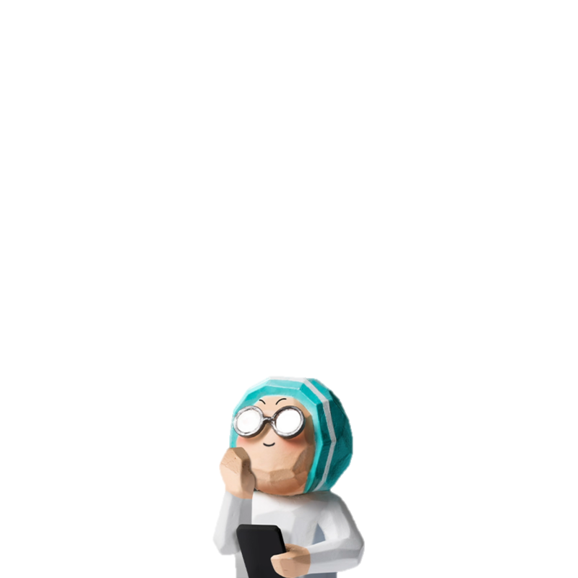
어디보자 치킨 가게가…
오늘 불금인데,
치킨이나 먹을까?

Slide 3
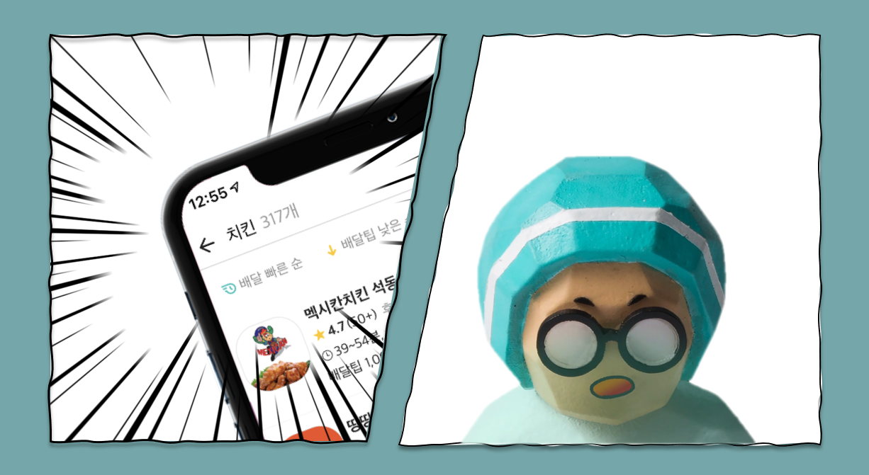
!?

Slide 4
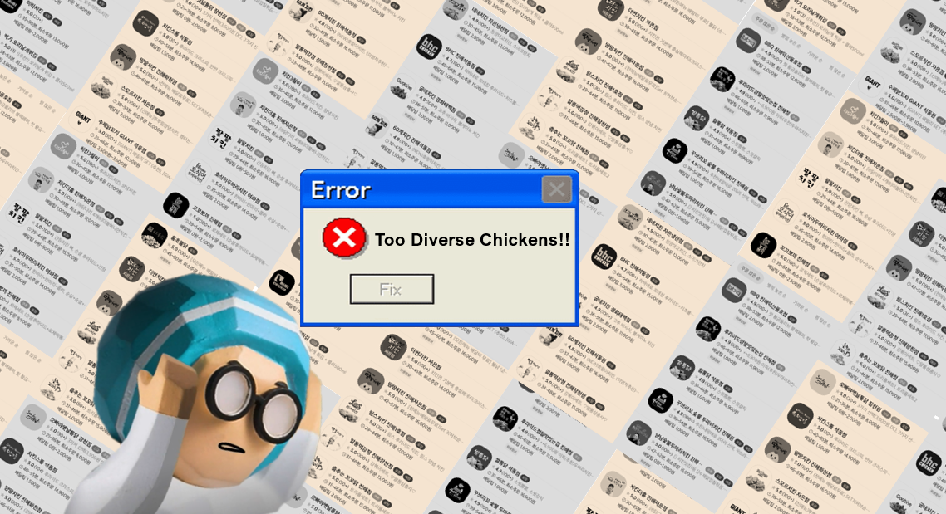

Slide 5


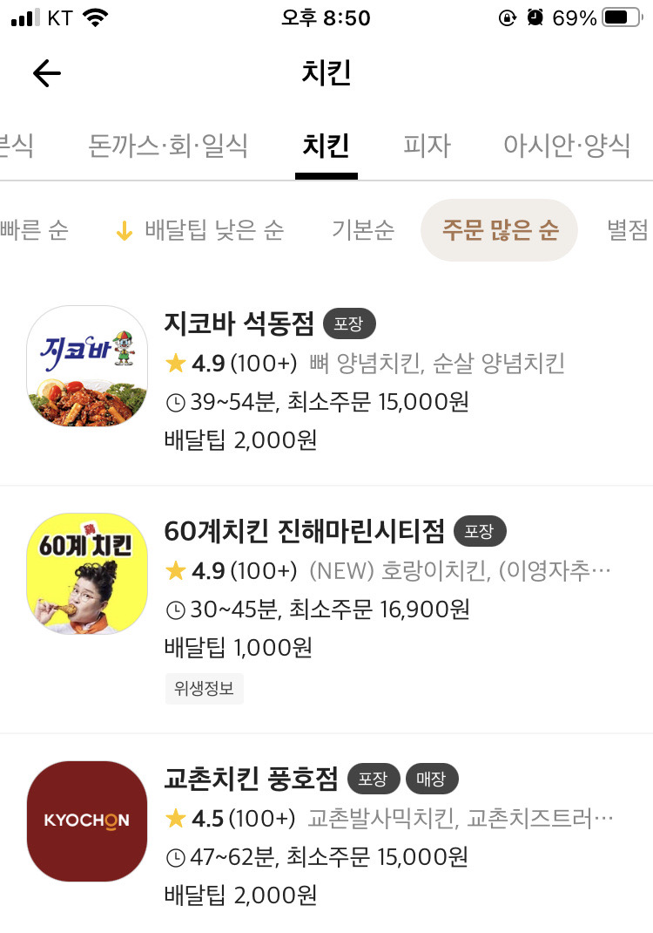


남들이 많이 시켰다고
꼭 맛있는 건 아니고....
주문, 주문 많은 순으로 볼까..?
주문 많은 순
★점은 리뷰 이벤트 때문에 다 좋게 주지 않나?
★점 높은 순
찜 많은 순..?
이게 다른 거랑 뭐가 달라
찜 많은 순

Slide 6
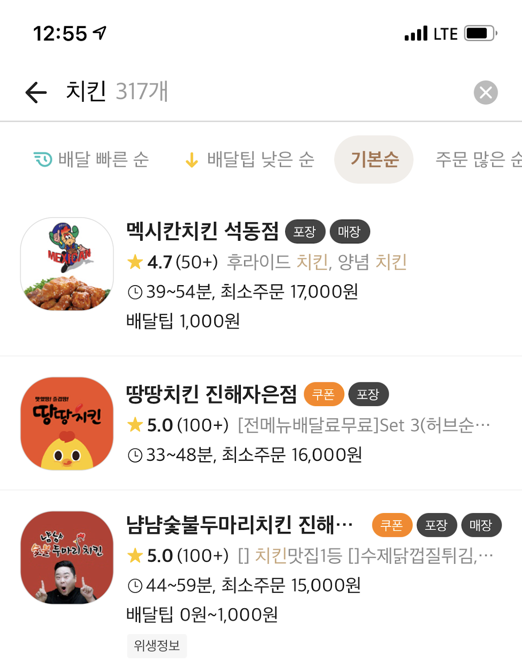

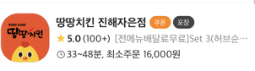
1
그냥 이거나 먹자!
배달 중…

Slide 7
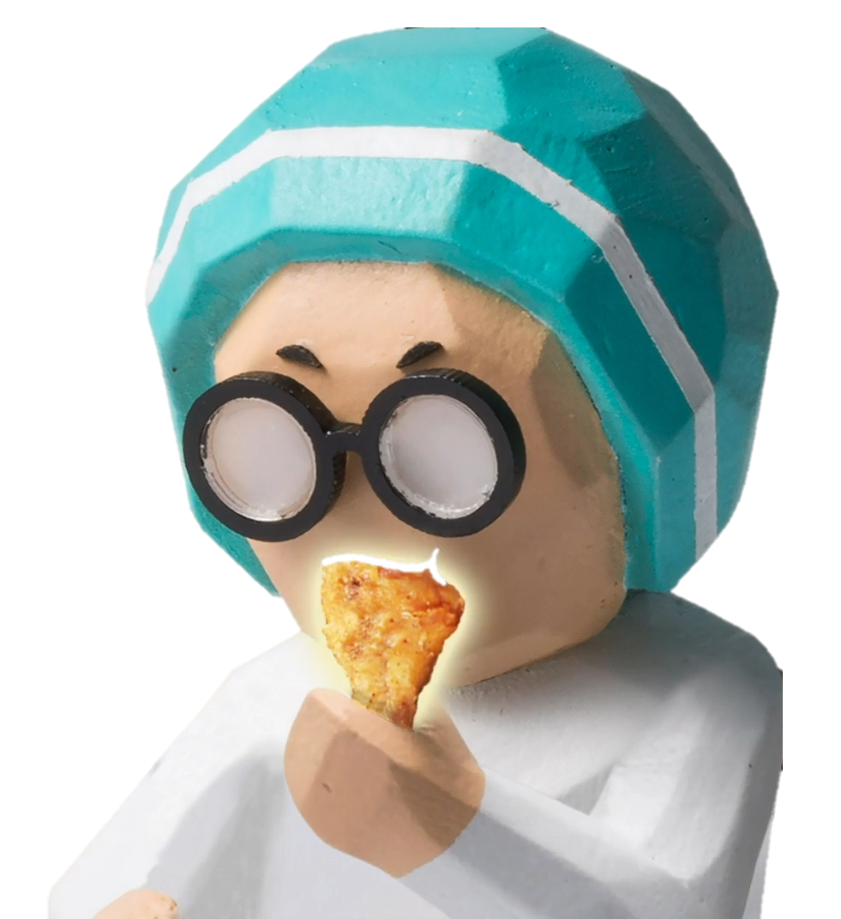
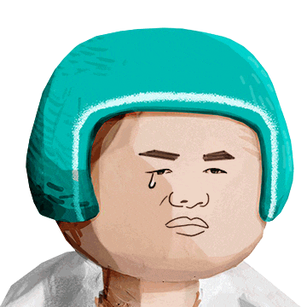
와 치킨이닭!
내가 원하던
바삭함이 아니야…
바삭
바ㅅ…?

Slide 8
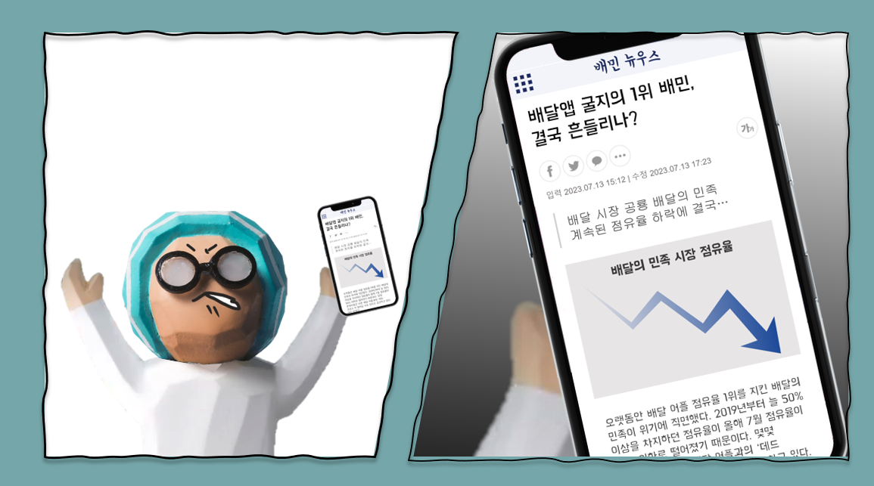
짜
증
나!
배민 다신 안 써!!!

Slide 9
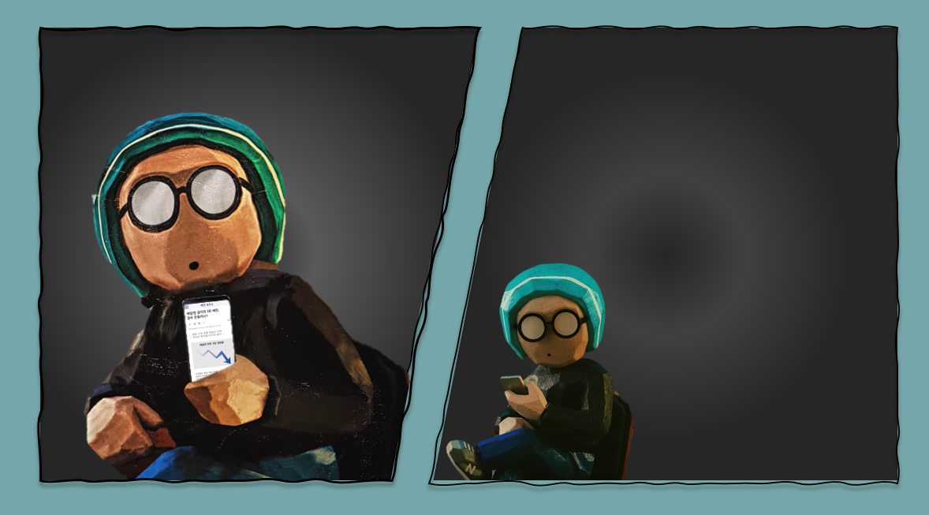
황당한 주장이라는 거
압니다
고생해서 고른 치킨이 맘에 안 든다고 배민을 안 쓴다는 건 ,,, 황당한 주장이죠

Slide 10
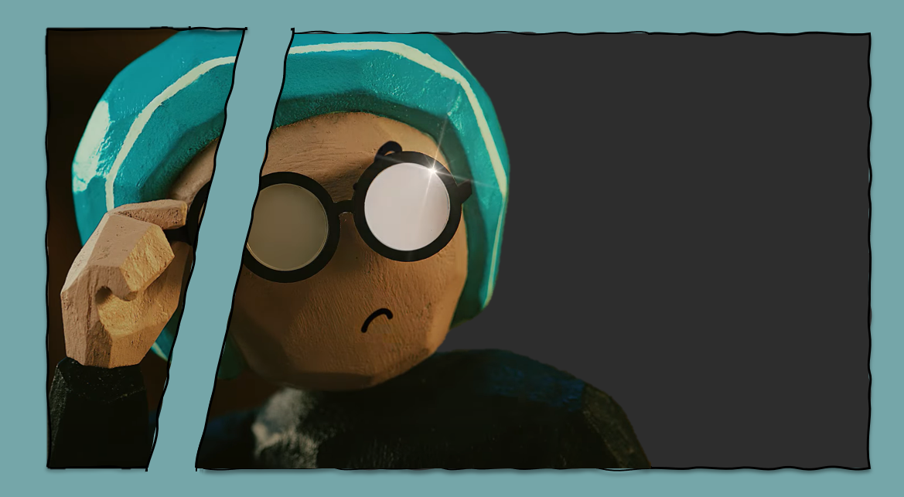
그런데
과연 그저 황당한 얘기일까요?

Slide 11

황당한 주장을
설득해 보겠습니다.
하나. 배달의 민족들의 배신?!
01. 공감하는 불편함
02. 불편함의 원인
03. 불편함의 진실
둘. 새로운 배달의 흐름
01. 배민의 새로운 슬로건
02. 개인화 추천 서비스 UI
03. 알고리즘
셋. 배민의 눈부신 발전
01. 리스크 헷지
02. 기대효과
03. 발전가능성
부록
참고자료
12
13
14
16
17
18
19
20
21
24

Slide 12
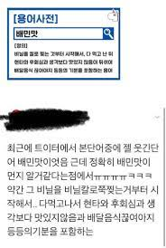
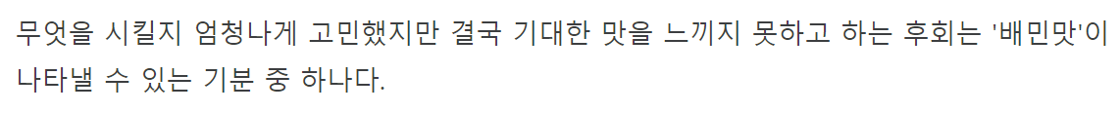
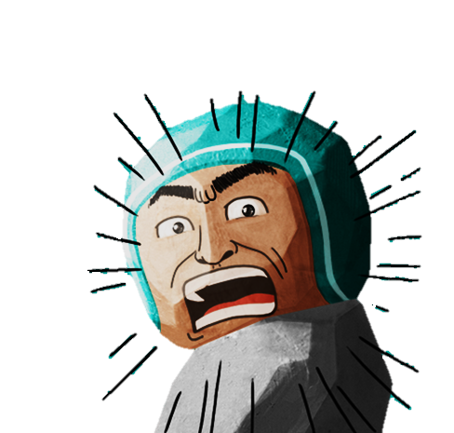
01
새로운 신조어 ,,
배민맛을 아십니까?
배민맛 염원하던 음식을 주문했지만 자신이 원하던 맛을 느낄 수 없고 후회하는 것을 이르는 신조어 입니다.
갑자기 뜬금없이
어딘가 익숙하지 않나요? 맞아요 우리가 위에서 보여준 과정에서 딱 쓰이는 말이야네, 맞습니다.
어떤 상황에서 쓰이는 말일까요? 네, 바로 위에 설명한 과정 끝에 사용자가 느끼는 감정, 맛을 이르는 말입니다.
배민 맛 ＇
배민 맛 ＇
[ 배민 맛 ; 배달의 민족 + 맛 ]
비닐을 칼로 찢는 것부터 시작해서,
다 먹고 난 뒤 현타와 후회심과 생각보다
맛있지 않음이 뒤섞여 ‘배달음식 끊어야 겠다.＇ 등등의 기분을 포함하는 용어

Slide 13
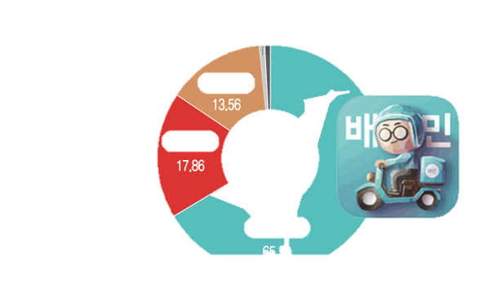
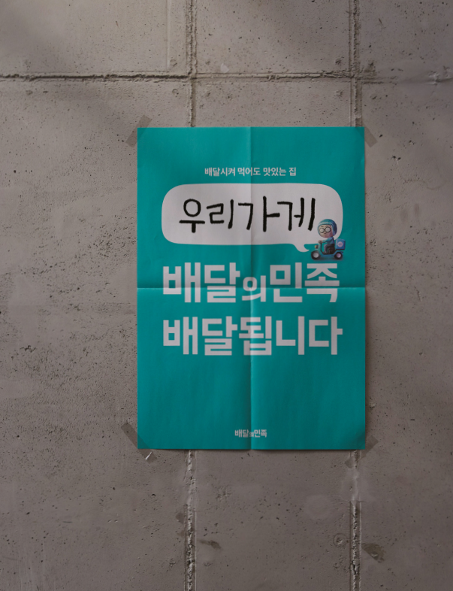
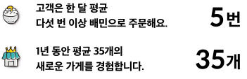
첫째는 배민은 배달의 ‘고유 명사’처럼 보편화 되어 ‘배달 선택’의 불편함이 유독 더 크게 대표된다는 거야.
이런 경쟁속에서
왜 유독 배민에게 더 불평할까?
고유 명사 잖아!!!
유독
배민
02
왜 유독 배민에게
더 불평하는 걸까요?
배달이라 쓰고
배민이라 읽는다
배달앱 내에서 배민은 꾸준하게 점유율 1위를 지키고 있습니다.
벌써, 2011년에서 부터 횟수로만 10년이죠.
10년 동안 최고를 유지한다는 것은 그 기업이 곧 기준이 된다는
말이기도 합니다.‘단건배달’, ‘퀵커머스’플랫폼들 간의
총성 없는 전쟁속에서 어떤 방식이 정답인지는 아무도 모르지만 처음과 끝에는 항상 배민이 있습니다.
이로써,
우리는 배달이라 쓰고 배민이라 읽습니다.
주요 배달앱
시장 점유율
65.99%
65.99 %
2021년 1월 기준

Slide 14
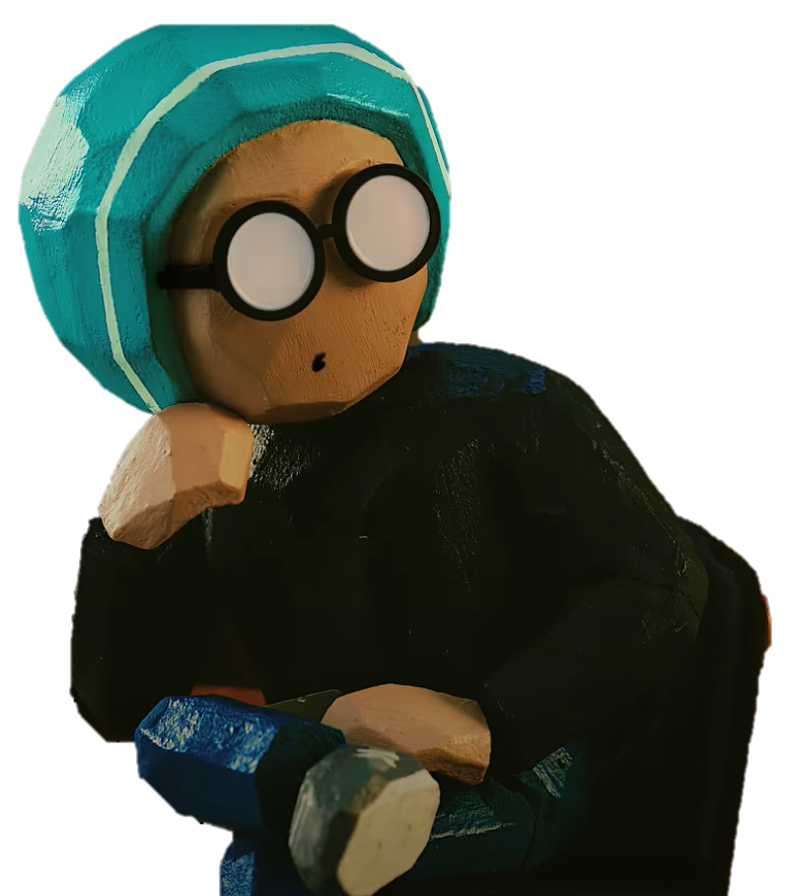
이용자들이 불편함을
느끼는 건 팩트입니다.
“아이러니하죠.
배민이 배달앱의 대표라는 점도,
많은 선택지를 제공한다는 점도
분명 잘못이 아닙니다.
오히려 칭찬받아 마땅합니다.
하지만 이용자들이 현재 배민에
불편함을 느끼는 건 팩트입니다.”

Slide 15
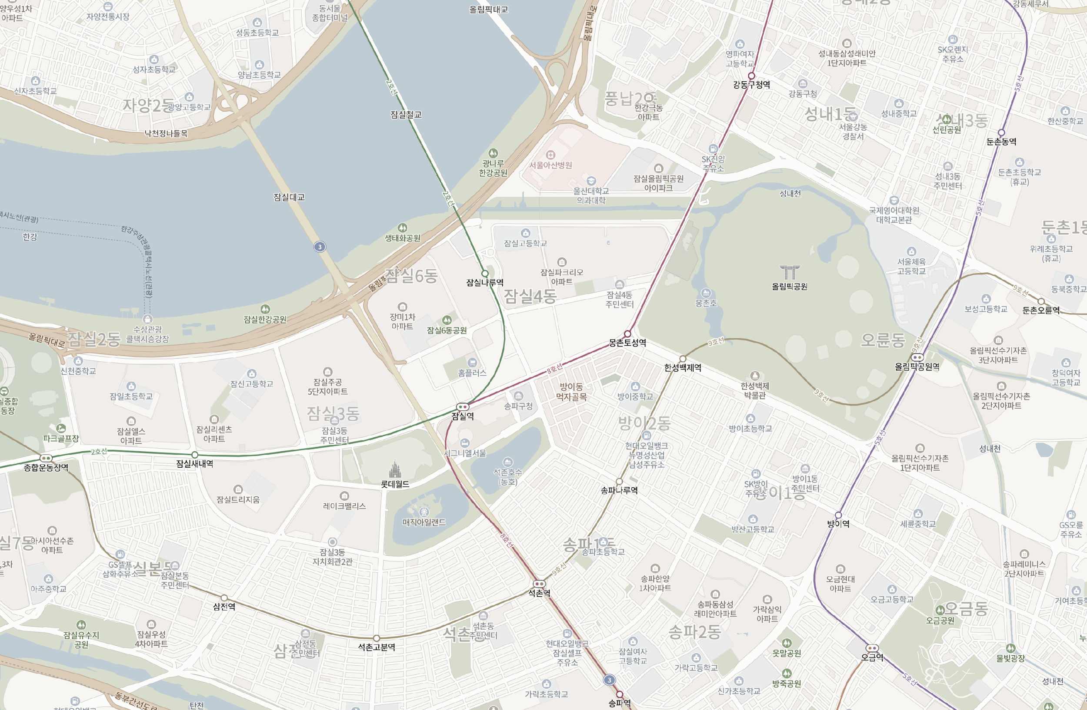
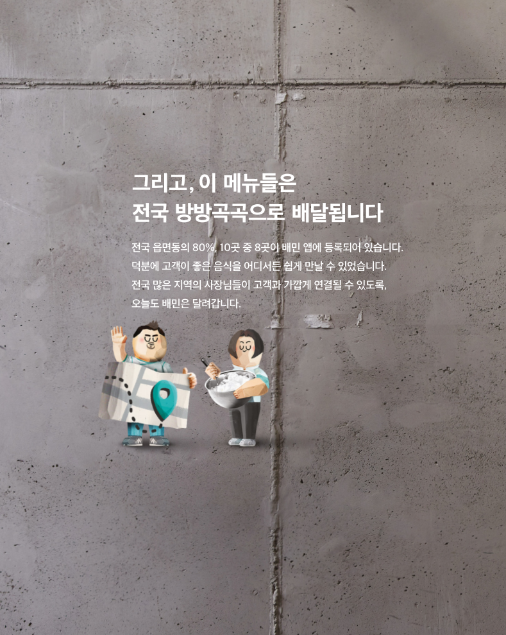

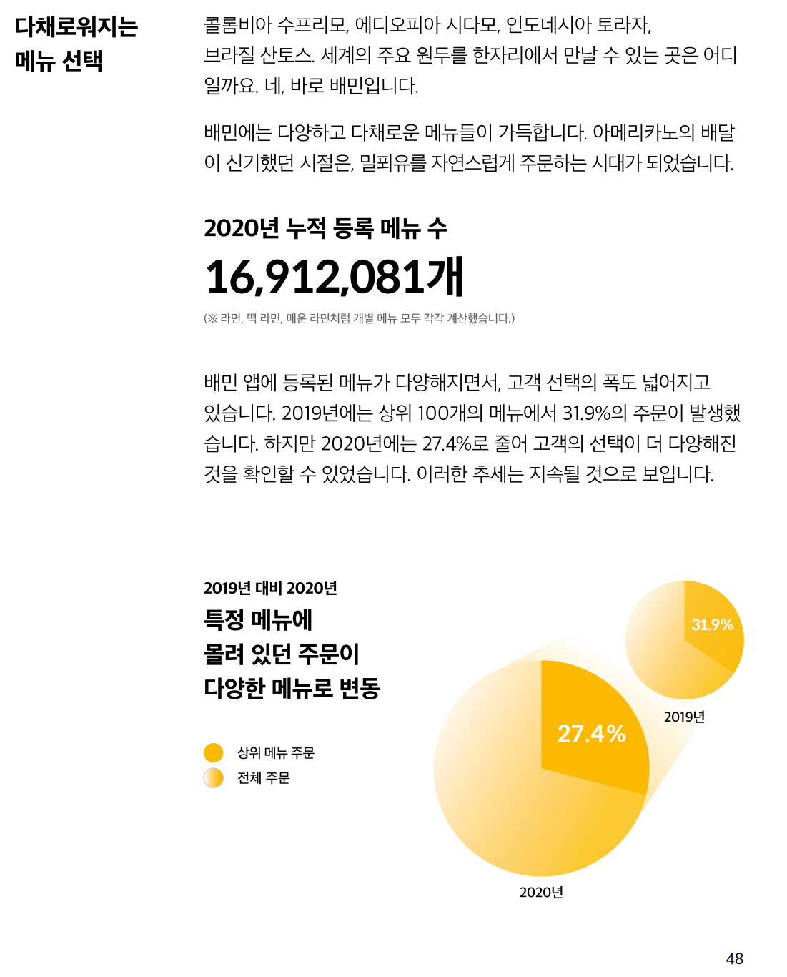

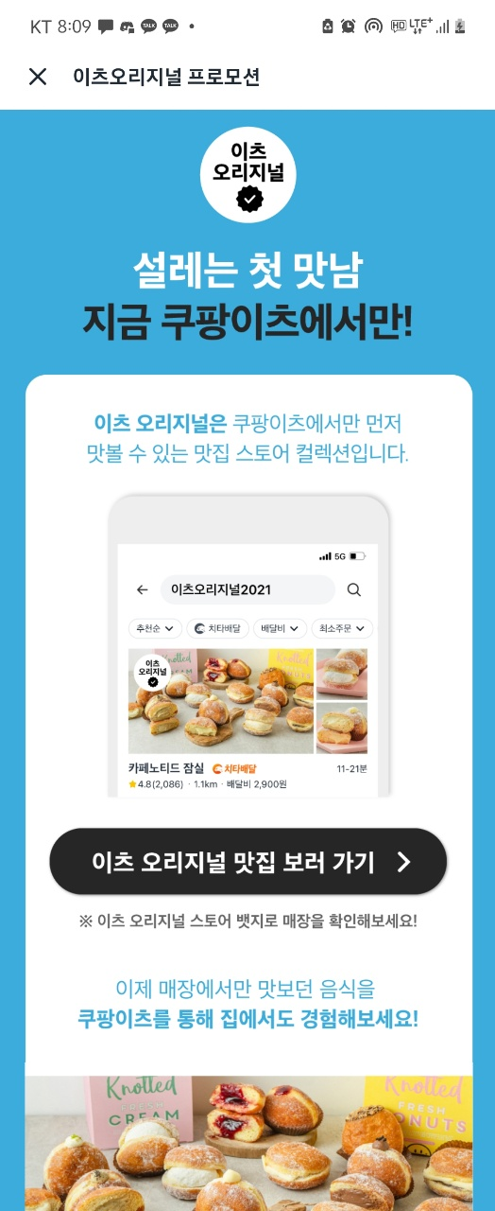




02
왜 유독 배민에게
더 불평하는 걸까요?
둘째는 배달앱의 기본에 충실한 나머지 음식점 선택지가 가장 많다는 거야.
(음식점 개수에서만 경쟁을 펼치기 때문에 그렇다)
02
개수가 중요한 것이 아니니까.
고민이
불편함으로
가맹점
차별화 경쟁
사실,
정보의 양으로부터 오는 불편함은
배민에만 해당되는 문제는 아닙니다.
치타배달 (단건배달 서비스) 을 앞세워 무서운 속도로 점유율을 높이고 있는 쿠팡이츠 역시 마찬가지 입니다. 쿠팡이츠는 2021년 6월부터 프로모션 일환으로 이츠 오리지널을 운영하고 있습니다.
*(이츠 오리지널 : 다른 배달플랫폼에는 없는 음식점을 별도로 표시)
이를 통해,
배달 플랫폼들이 배달속도, 배달평가를 통한 배달 서비스 개선에서
‘가맹점 차별화’로 경쟁이 확대됨을 알 수 있죠.
배민 앱에 등록된 메뉴가 다양해지면서,
고객 선택의 폭이 넓어진 것은 사실입니다.
하지만, 배달 플랫폼들이 너도나도 많이 보여주기에만
집중하고 있는 것이 진정으로 사용자를 위한 걸까요?
송파구 방이동 44-2 우아한형제들
짜장면 142개
국밥 198개
치킨 1,870개

Slide 16
애니메이션

Slide 17
현재 사용자들은 너무 많은 음식점(선택지)로 인해서 선택의 갈등을 가지고 있고
정확하게 자신이 원하는 (좋아하는) 음식을 찾는데 어려움이 있어.
그리고 배민은 더 많은 가게를 ‘보여’주려고만 할 뿐 사용자의 ‘선택’을 돕고 있지 않아.
그게 과연 ,, ‘좋은 음식’을 잘 선택해서 먹고 싶은 배민 사용자들에게 최선을 다하는 걸까?

Slide 18
애니메이션
삐입 (X) 아니라는거야 ,, (좌절하는 캐릭터도 괜찮!)

Slide 19
우리는 사용자들에게 ‘좋은 음식’을 선택할 수 있는 가이드를 제공해야하는거야.
더 이상 지도상의 찍혀있는 가게 수가 경쟁력이 될 수 없어
이제는 사용자가 좋아할만한 음식, 음식점을 얼마나 정확하게 추천해줄 수 있는가가 관건인거야!
(근거 -> 설명을 해준다. )

Slide 20


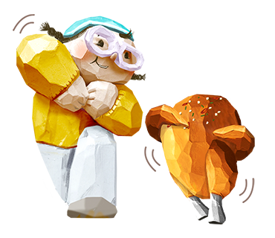


배민의
비전
2022.ver
우아한
형제들
비전
좋 하는음 을
먹고싶 에
식
곳
아
은
서

